Slide 1
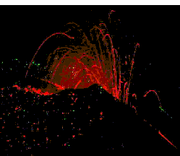


Slide 2






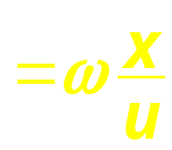


一、波函数
x 处质元 t 时刻的位移：
设：原点处质元的振动方程
x 处质元的振动落后于 o 点
位相：

Slide 3


x 处质元的振动方程 :
x 处质元的振动落后于 o 点
位相：

Slide 4

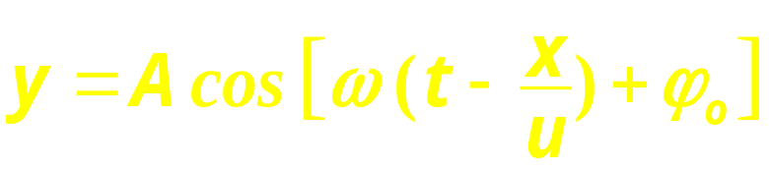


x 处质元的振动方程 :
波函数亦称 波动方程 。

Slide 5
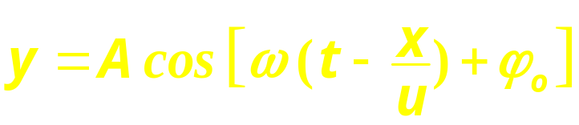

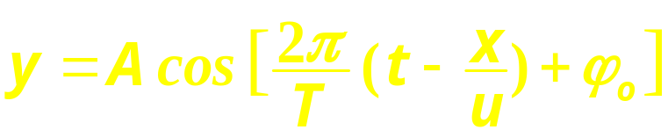

波动方程 的几种标准形式：
波函数亦称 波动方程 。

Slide 6
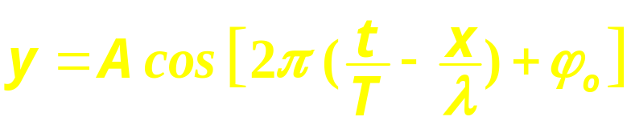
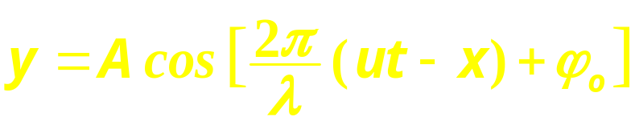
波动方程 的几种标准形式：
右行波：取－号；
左行波：取＋号。
即 ：x 处质元的振动方程，或在 t 时刻的位移！

Slide 7
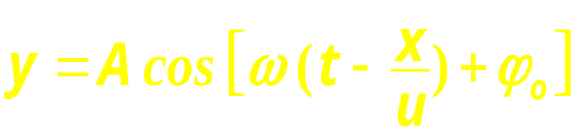


二、波动方程的物理含义
1. x 一定：x = x₀ ，
右行波：取－号；
左行波：取＋号。
即 ：x 处质元的振动方程

Slide 8
二、波动方程的物理含义
1. x 一定：x = x₀ ，

Slide 9
2. t 一定：t = t₀ ，

Slide 10
2. t 一定：t = t₀ ，
判断：
右图中各点的速度方向
或运动趋势。

Slide 11
3. x、t 都不定：
☻波速即为相位传播速度
( 相速 ) 。
☻行波或前进波。

Slide 12
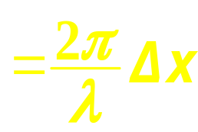
三、波函数的求解
简谐波波函数：
☻波函数与坐标系的建立有关。
☻沿波的传播方向各点相位依次落后：

Slide 13
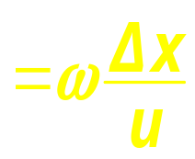
三、波函数的求解
简谐波波函数：
☻波函数与坐标系的建立有关。
☻沿波的传播方向各点相位依次落后：
☻求波函数
←求 x 处质点的振动方程
←求 =?
☻x₀ 处质元在 t₀ 时刻的 v、a：

Slide 14

例 如图，波沿 –x方向传播，oM=2m，M点的振动方程:
，u=2m/s，求波动方程(即波函数)。
解
x 处相位超前 M 点：

Slide 15

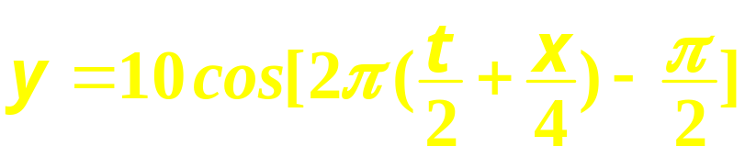
例 如图，波沿 –x方向传播，oM=2m，M点的振动方程:
，u=2m/s，求波动方程(即波函数)。
解
x 处相位超前 M 点：
( the end )

Slide 16

例 图示为 t = 0 时的波形图，求波动方程及此时P点 v 。
解
由旋转矢量图可知：
( the end )

Slide 17

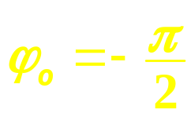

例 图示为 t = 0 时的波形图，求波动方程及此时P点 v 。
解
由旋转矢量图可知：
波函数的标准形式：

Slide 18
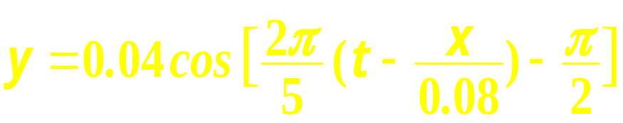
t = 0 时 P 点的速度：
波函数的标准形式：

Slide 19

t = 0 时 P 点的速度：
沿－y方向。
( the end )

Slide 20

课堂练习 图示为 t = 1s 时的波形曲线，求波动方程。
提示
关键：求解原点o处质元初位相 ！
沿－y方向。
( the end )

Slide 21
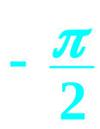
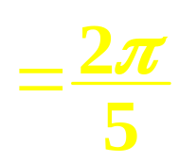
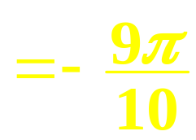
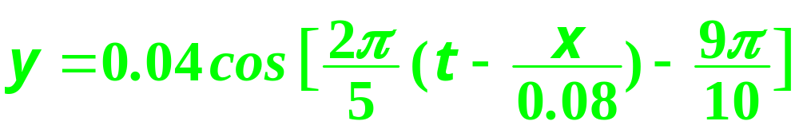
课堂练习 图示为 t = 1s 时的波形曲线，求波动方程。
提示
关键：求解原点o处质元初位相 ！
ω Δ t
答案：

Slide 22

1. 简谐波的波函数(波动方程)：
及其他几种标准形式。
答案：

Slide 23

1. 简谐波的波函数(波动方程)：
及其他几种标准形式。
2. 波方程的求解。
( The end )

